Slide 1
Minor
Fit voor de Toekomst
Sociale Theorie
Duurzame, Samen lerende Maatschappij
(ST-DSM)
samen doen → samen leren → samen doen → samen leren → samen doen → samen leren → samen doen → samen leren → samen doen → samen leren → samen doen → samen leren → samen doen → samen leren → samen doen → samen leren → …
Hans de Bruin, HZ University of Applied Sciences
Petra de Braal, Solidarity University
Daniëlle Mostert, HZ University of Applied Sciences
Maart 2021

Slide 2
Inhoud
Workshop 7:
Terugblik gesprek Michel Kloeg
Sociale Theorie (ST) van een Duurzame, Samen lerende Maatschappij (DSM)

Slide 3
Gesprek met Michel Kloeg
Wat ons opviel:
  Defensieve houding
  Diepgang van vragen
  Proces vanuit oogpunt gemeente verklaard
Ingebrachte aandachtspunten:
  Gebrek aan visie
    Kan je iets goed doen zonder de context van en visie op het geheel?
    Geen afwegingskader, geen mandaat
      Vrij opereren vanuit afwegingskader en leidende principes
      Case manager: een duizendpoot zonder mandaat?
  Geen dialoog (toeristenbelasting, parkeerbeleid, etc.)
    Menselijke maat
  Angstcultuur
  Aanvrager meenemen en faciliteren
    Helpen door ontwikkelen aan de hand van visie

Slide 4
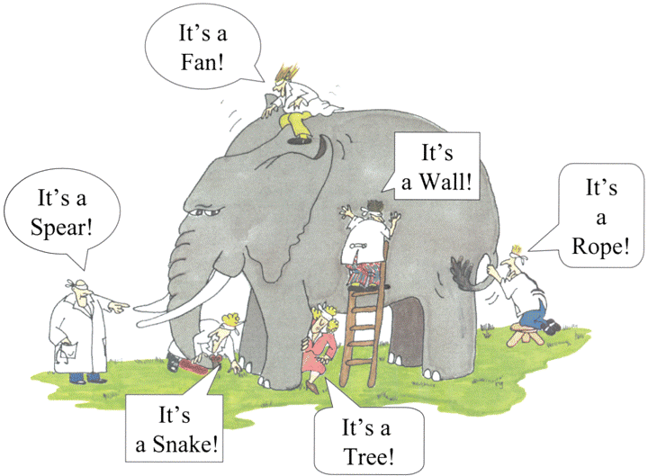
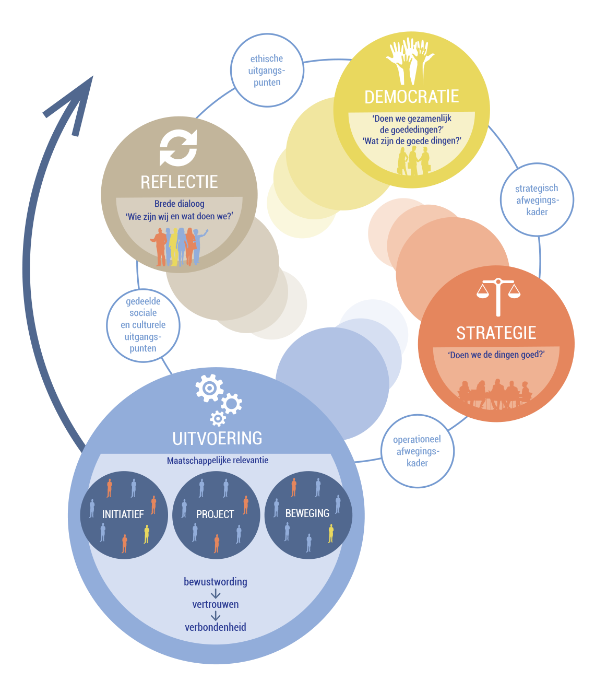
Alles wat we doen sluit aan op:
3 principes één axioma, twee opdrachten
Axioma: we got to move, een feit en een call to action.
Opdracht 1: creëer bewegingsruimte
  Wederzijds begrip (mutual understanding)
    Herkennen en erkennen van elkaars wereldbeelden (niet noodzakelijkerwijs eens zijn)
    Oordeel uitstellen
Opdracht 2: bepaal de juiste richting
  Gedeelde betekenis (shared meaning)
    Sturen op culturele identiteit: wie zijn we, wat doen we?
    Verificatie (dingen goed doen) → validatie (gezamenlijk de goede dingen doen). Uiteindelijk doen we de goede dingen goed.
  Met als doel veranderingen te bewerkstelligen
    Beargumenteerd wenselijk en cultureel haalbaar
    Blijvende impact

Slide 5
Duurzame, samen lerende maatschappij

Slide 6
Kernideeën
Verbondenheid en beweging
Proces, niet de uitkomst
  Aanhaken op bestaande ontwikkelingen
  In gezamenlijkheid, geen wij-zij, maar ons door dialoog
  Sturen op wat ons bindt, met respect voor diversiteit
  Continue herijking, doorlopend proces
Maak lokaal het verschil!
Speelveld verbreden
  Kritische reflectie
  Houding en vaardigheden

Slide 7
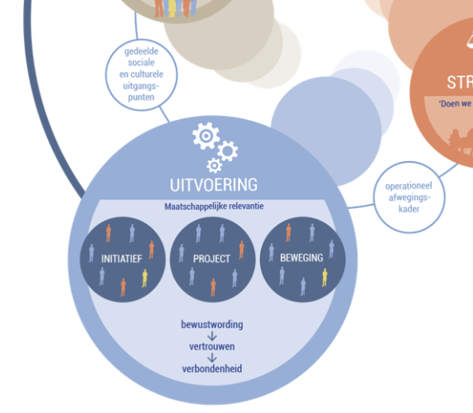
Uitvoering
Maatschappelijke relevantie
Mens en omgeving staan centraal
  Acceptabel niveau van leven
  Welvarende samenleving
Bewustwording → Vertrouwen→ Verbondenheid
  In gezamenlijkheid, geen wij-zij
Driedubbelslag
  Vooruitgang brengen in problematische situatie
  Geleerde lessen destilleren
  Kritische reflectie, een vaardigheid en een houding

Slide 8
Reflectie en democratisch proces
Brede dialoog op basis van geleerde lessen en gedeelde sociale en culturele uitgangspunten
Ethische uitgangspunten (wie zijn we, wat doen we?) vertaald via democratisch proces naar strategisch afwegingskader

Slide 9
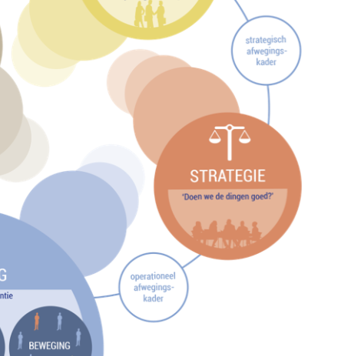
Strategisch proces
Vertalen van strategisch afwegingskader naar operationeel afwegingskader/leidende principes
  concretiseren van beleid
  Spelregels (voor bijvoorbeeld subsidies)
Bepaalt de setting waarin maatschappelijke uitdagingen in gezamenlijkheid worden opgepakt
  Niet bottom-up, niet top-down
  Eigen rol, eigen verantwoordelijkheden, maar wel in dienst van het belang van mens en omgeving

Slide 10
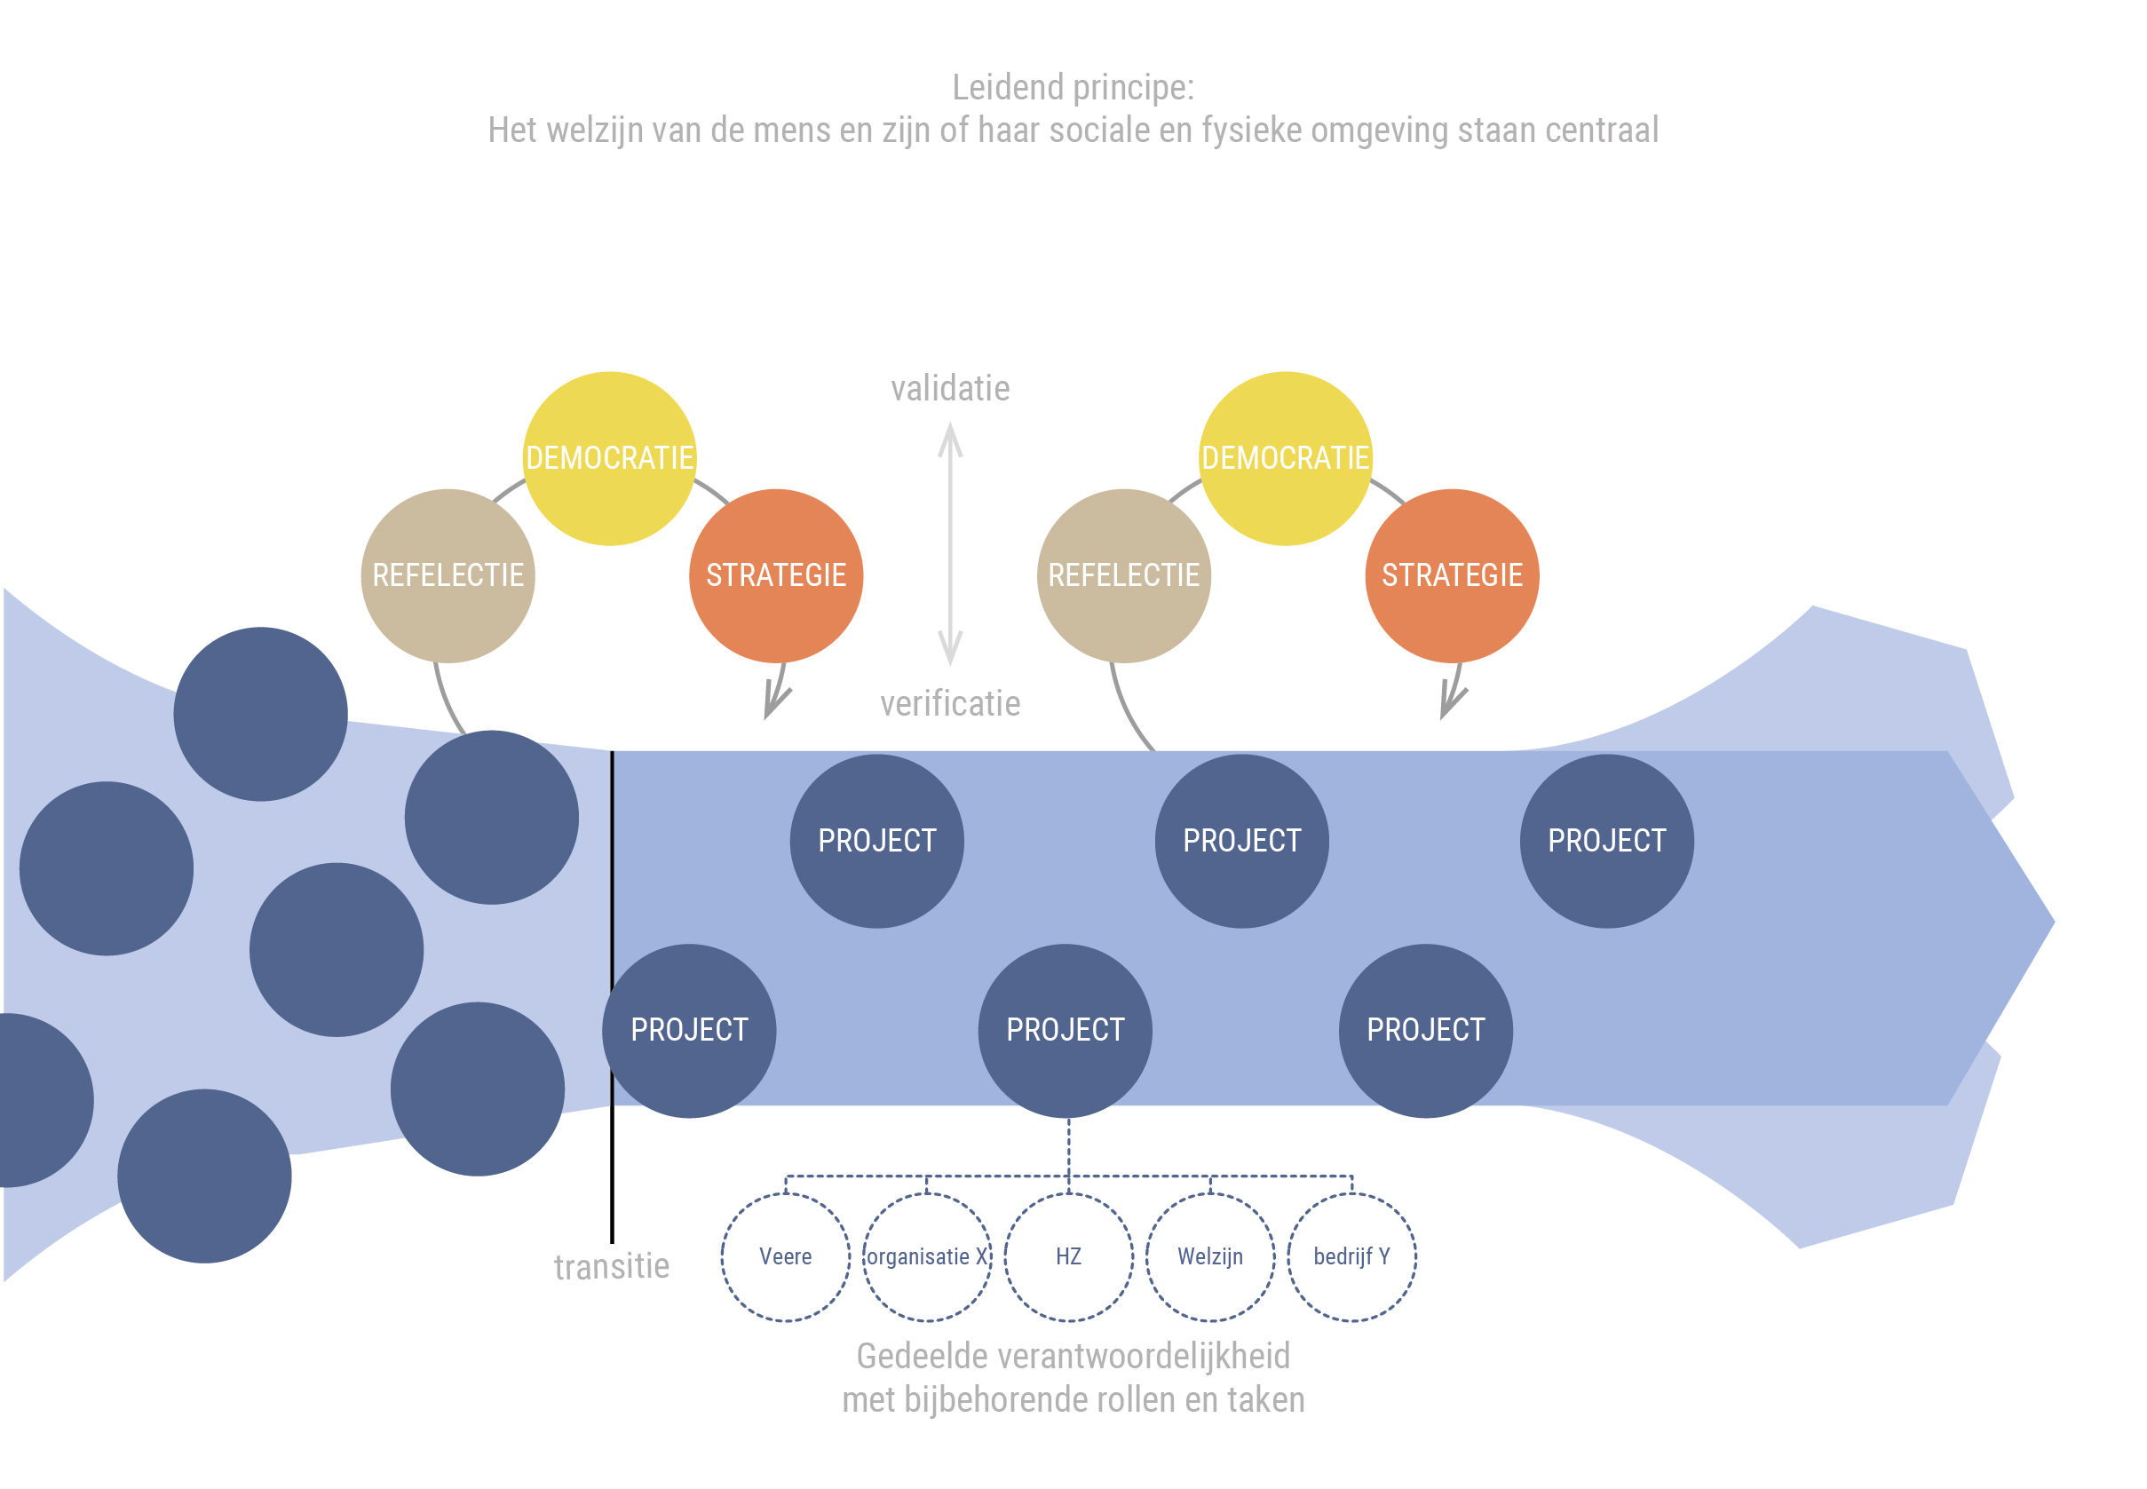
Programma-management

Slide 11
Sociale Theorie in
Organisaties
Uitvoering → dagelijkse processen (uitgevoerd door werknemers)
Reflectie → advies (uitgevoerd door onafhankelijke experts)
Democratie → toezichtproces (uitgevoerd door raad van toezicht/College B&W)
Strategie → bestuursproces (uitgevoerd door raad van bestuur/MT-DT)

Slide 12
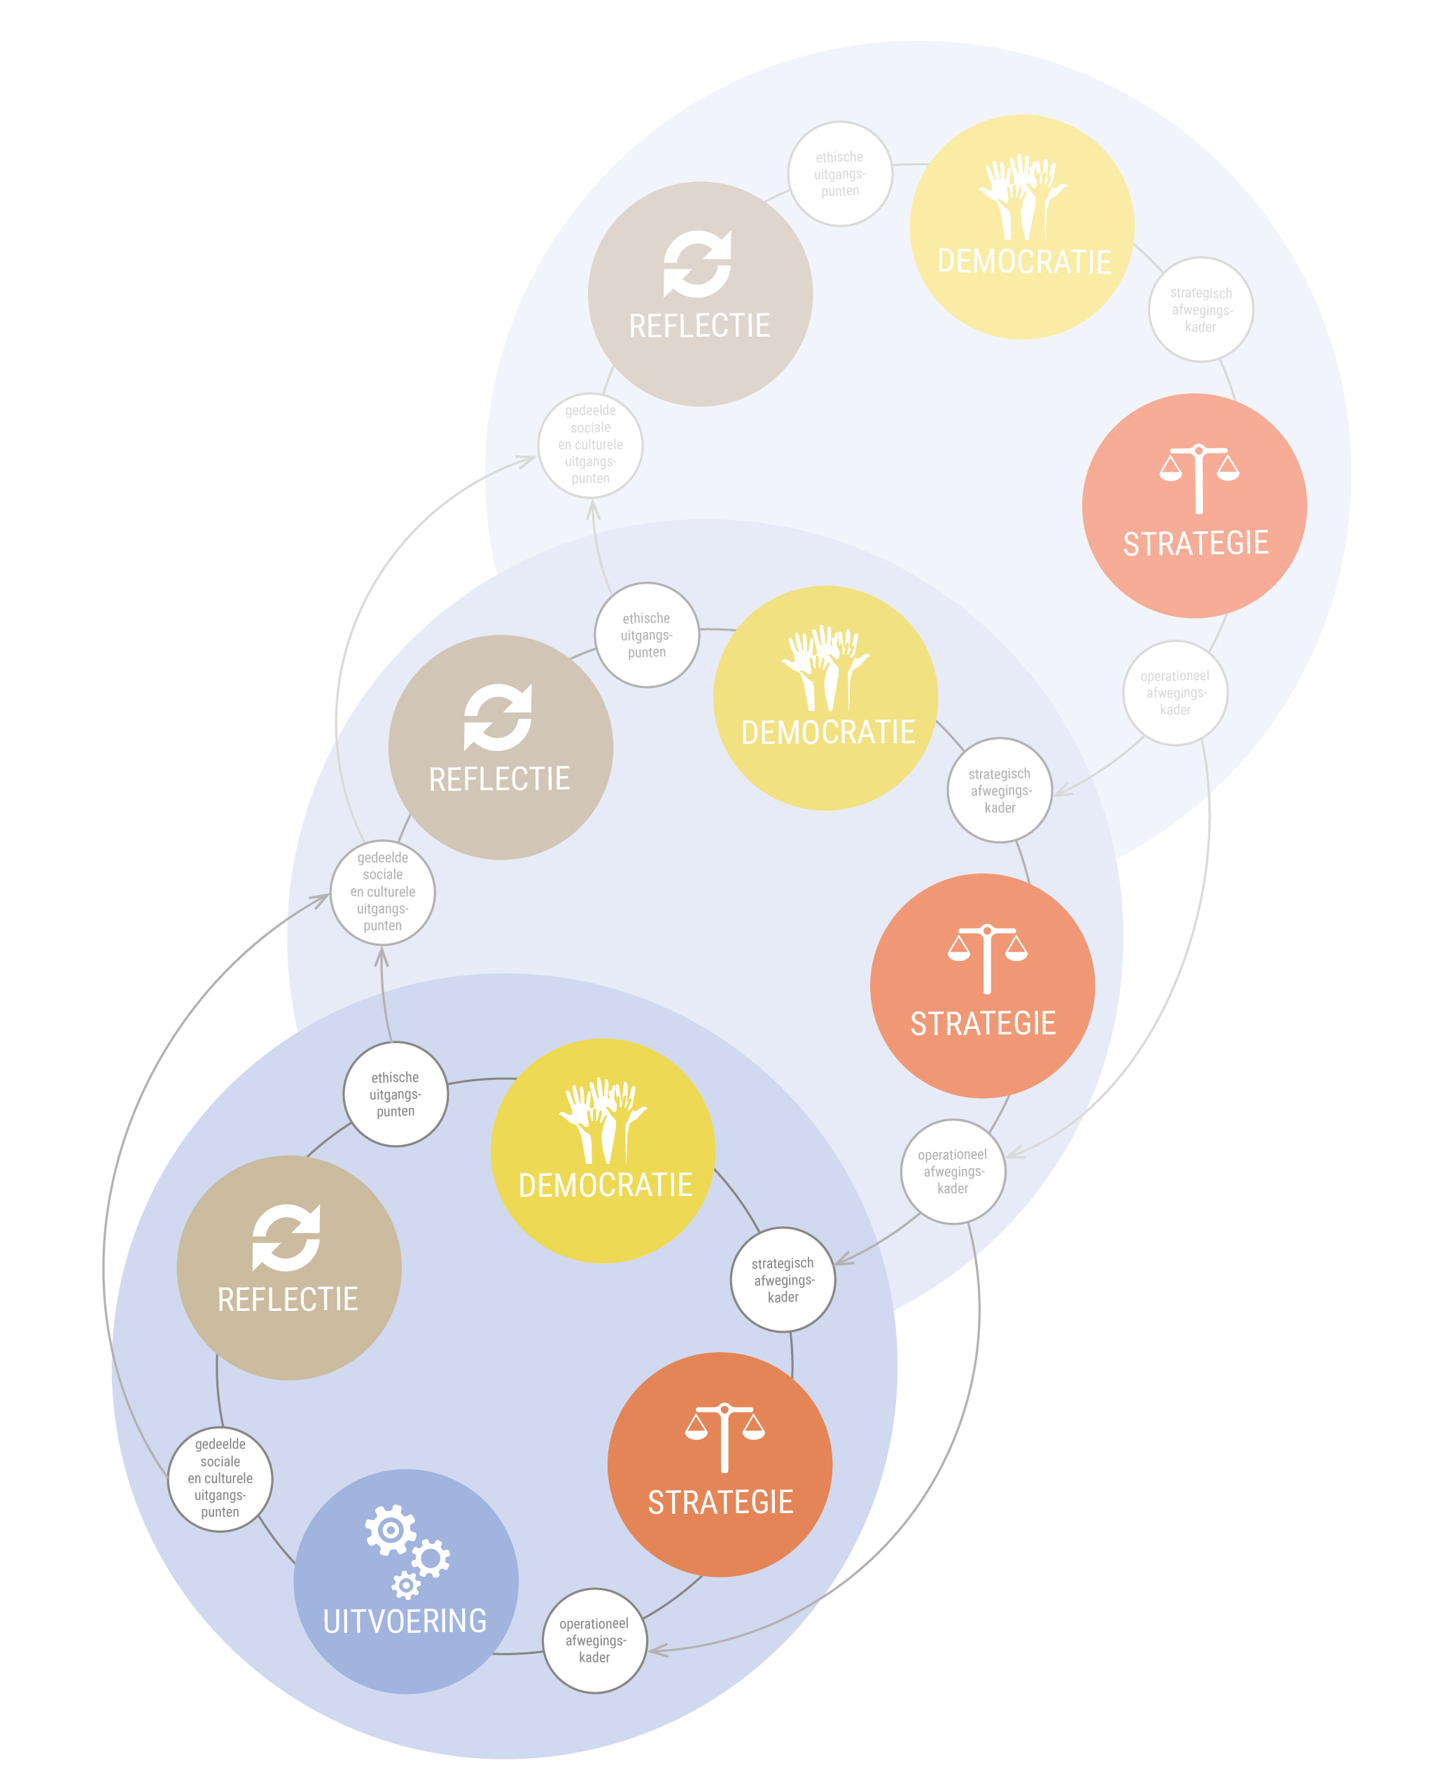
Voorbij lokale initiatieven

Slide 13
Samenvatting
Continue (verander-)proces:
  Resulterend in verbondenheid en leidende principes/afwegingskaders
  Proces staat centraal (om gezamenlijk de goede dingen te doen), niet om de uitkomst
De wereld door de ogen van een ander bekijken:
  Systeembenadering
  Kritische reflectie (tweede=orde observaties omdat we subjectief onderscheid maken)
De ander is er omdat jij er bent; de ander kennen en vorm geven aan (zorg-)relaties is dus van belang

Slide 14
Voor de volgende keer
In de toepassingssessie gaan we de brede dialoog voeren: wie zijn we en wat doen we?
  Welke geleerde lessen neem jij mee om de slag te maken van verificatie (doen we de dingen goed) naar validatie (doen we gezamenlijk de goede dingen)?
  Hoe kan de brede dialoog in de gemeente Veere (apparaat) en met de gemeente Veere (inwoners, instanties, bedrijfsleen, etc.) worden georganiseerd?

